Slide 1
Directeuren en locatiemanagers 2025
11 maart 2025

Slide 2
Agenda:
Mededelingen
ISOP, o.a.
- Samen uitvragen praktijkplekken
- Aarden in het werkveld
- Voortgangsrapportage (input)
De tandem versterken (interactief)
Ontwikkelingen binnen het partnerschap
Notes:
C

Slide 3
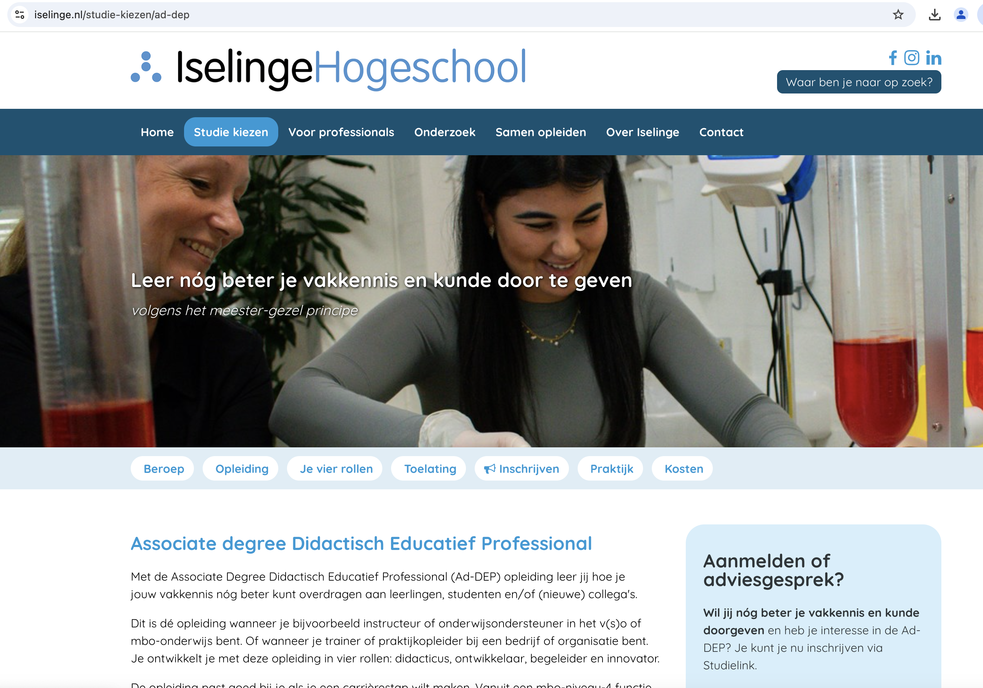
Mededelingen:
Ad-DEP
Aarden in het werkveld
Bijeenkomst Onderwijsregio over Professionalisering 8 april
Jaarplanning
Notes:
C

Slide 4
Interprofessioneel Samen Opleiden en Professionaliseren:
Stand van zaken
Leerteams volgend studiejaar
Samen uitvragen praktijkplaatsen
Kritische reflectie
Voortgangsrapportage RIF
Notes:
C

Slide 5
RIF ISOP:
Terugblik jaar I
- speerpunt 1: Leerteams
- speerpunt 2: Curricula
- speerpunt 3: Studentbegeleiders
Vooruitblik jaar 2
Notes:
C

Slide 11
Interprofessioneel Samen Opleiden en Professionaliseren:
Stand van zaken
Leerteams volgend studiejaar
Samen uitvragen praktijkplaatsen
Kritische reflectie
Voortgangsrapportage RIF
Notes:
C

Slide 12
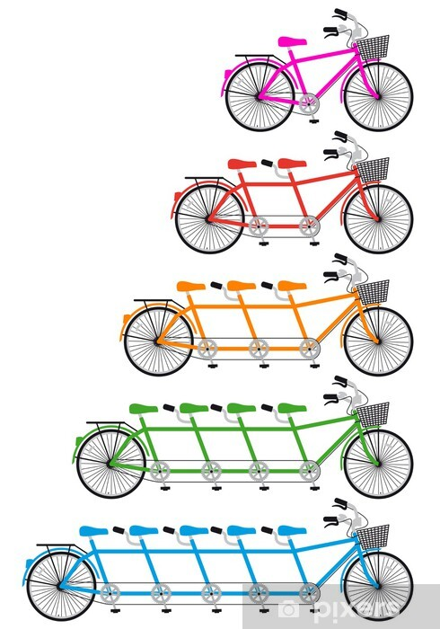
Hoe kunnen we de tandem versterken?
Wat typeert jullie samenwerking?
Denk ook aan praktische zaken, zoals: Hoe vaak spreken jullie elkaar? Hoe komt de agenda tot stand?
Wat zou jullie samenwerking versterken?
Hoe kunnen jullie de tandems directeur-opleider versterken?
Notes:
C

Slide 13
Ontwikkelingen:
Honoursprogramma: oproep
De P van ISOP
Openscholendag
Notes:
C

Slide 14
